Slide 1

Arquitectura de Datos y Monitoreo en la Nube con IoT
Arquitectura de Computadores y Ensambladores 2
Escuela de Ingenieria de Ciencias Y Sistemas
Facultad de Ingenieria
Universidad de San Carlos de Guatemala

Slide 2


Agenda
Recursos
https://youtu.be/YFtmaDvcyQ0
RECORDATORIOS
Machine Learning en IoT

Slide 3
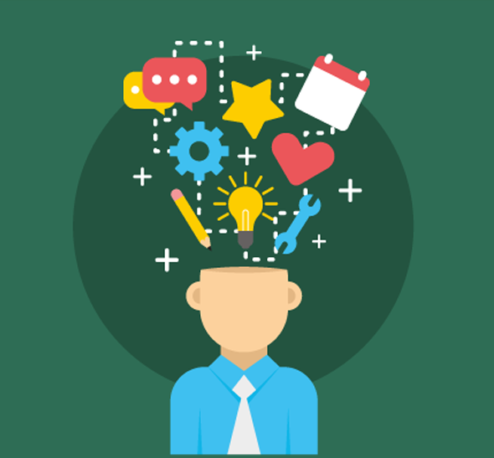
COMPETENCIA(S) QUE DESARROLLAREMOS
evalúa el rendimiento de un modelo de machine learning desplegado en IoT mediante métricas como precisión y pérdida en entornos reales para asegurar su efectividad en la detección de anomalías. dependiendo del contexto utilizado

Slide 4
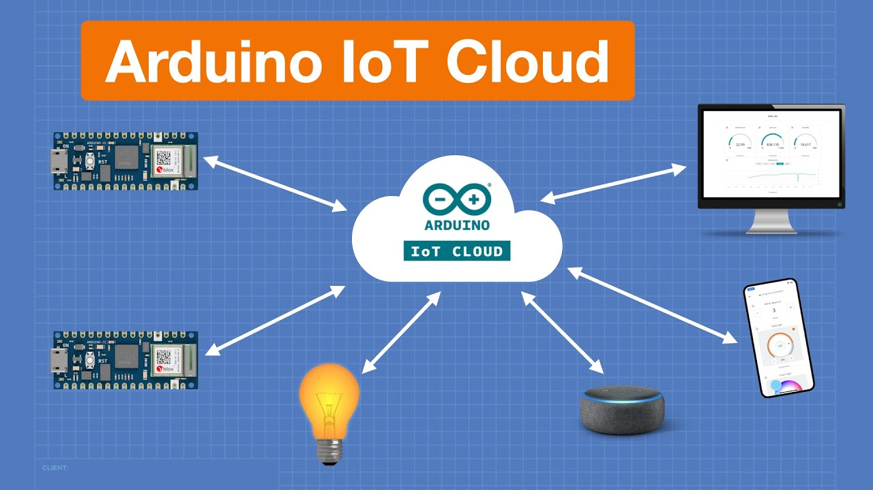
Machine Learning en IoT
>itroducción al uso del aprendizaje automático en sistemas conectados a Internet de las Cosas (IoT).

Slide 5
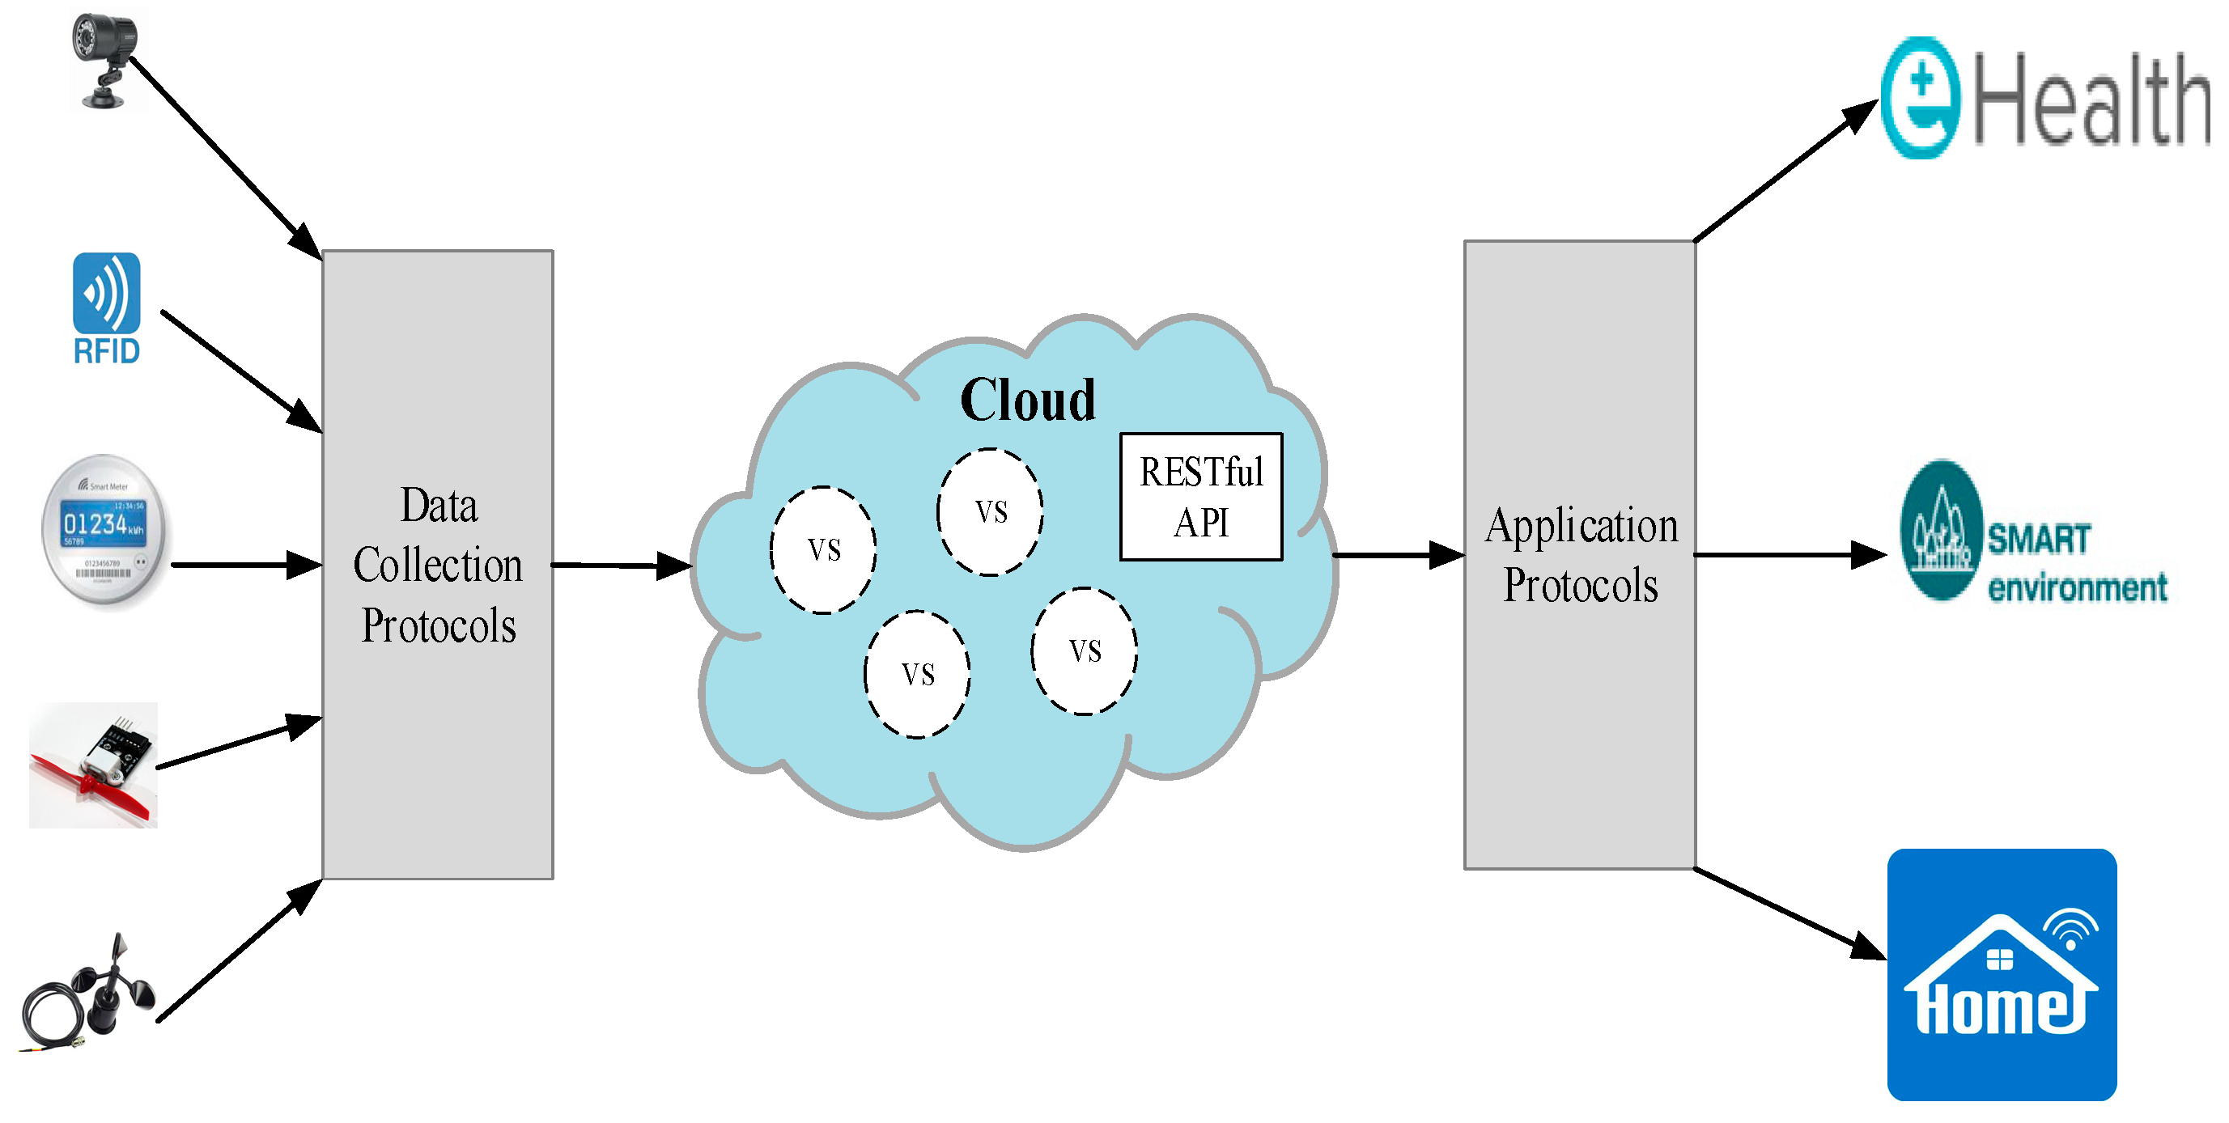
Introducción a IoT y Machine Learning
IoT permite conectar dispositivos físicos a internet, mientras que ML permite tomar decisiones inteligentes con datos. Su combinación mejora eficiencia, predicción y automatización.

Slide 6
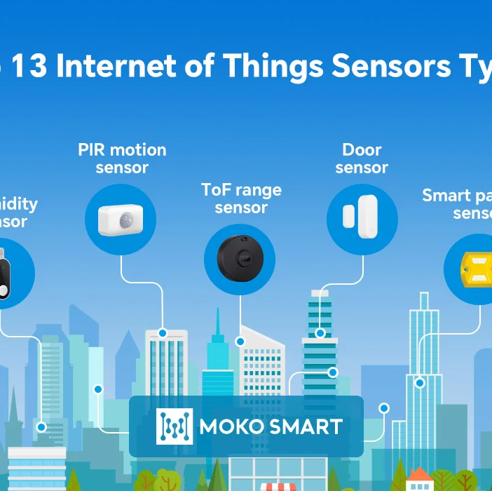
Sensores y Recolección de Datos en IoT
Los sensores recogen información ambiental como temperatura, humedad o movimiento. Estos datos son clave para alimentar modelos de ML.

Slide 7
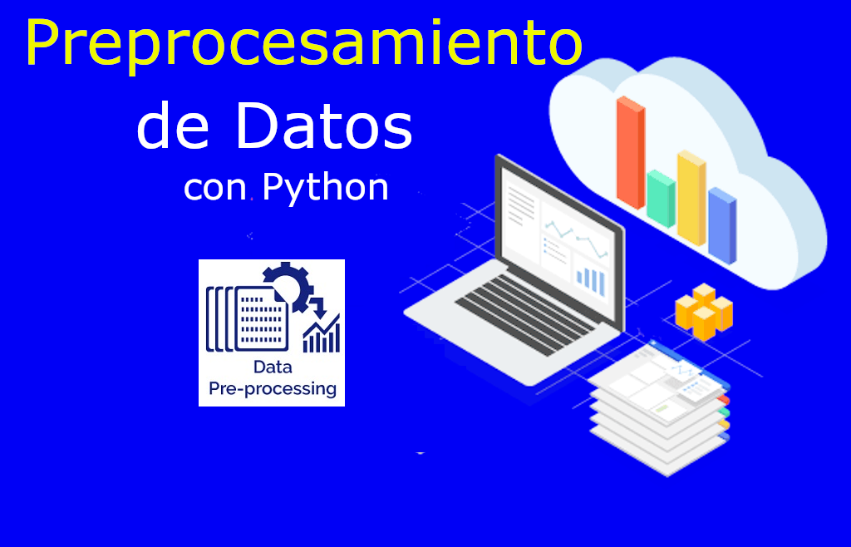
Preprocesamiento de Datos para Machine Learning
Los datos recolectados se limpian, normalizan y transforman antes de ser usados en modelos. Esto mejora precisión y rendimiento del sistema.

Slide 8
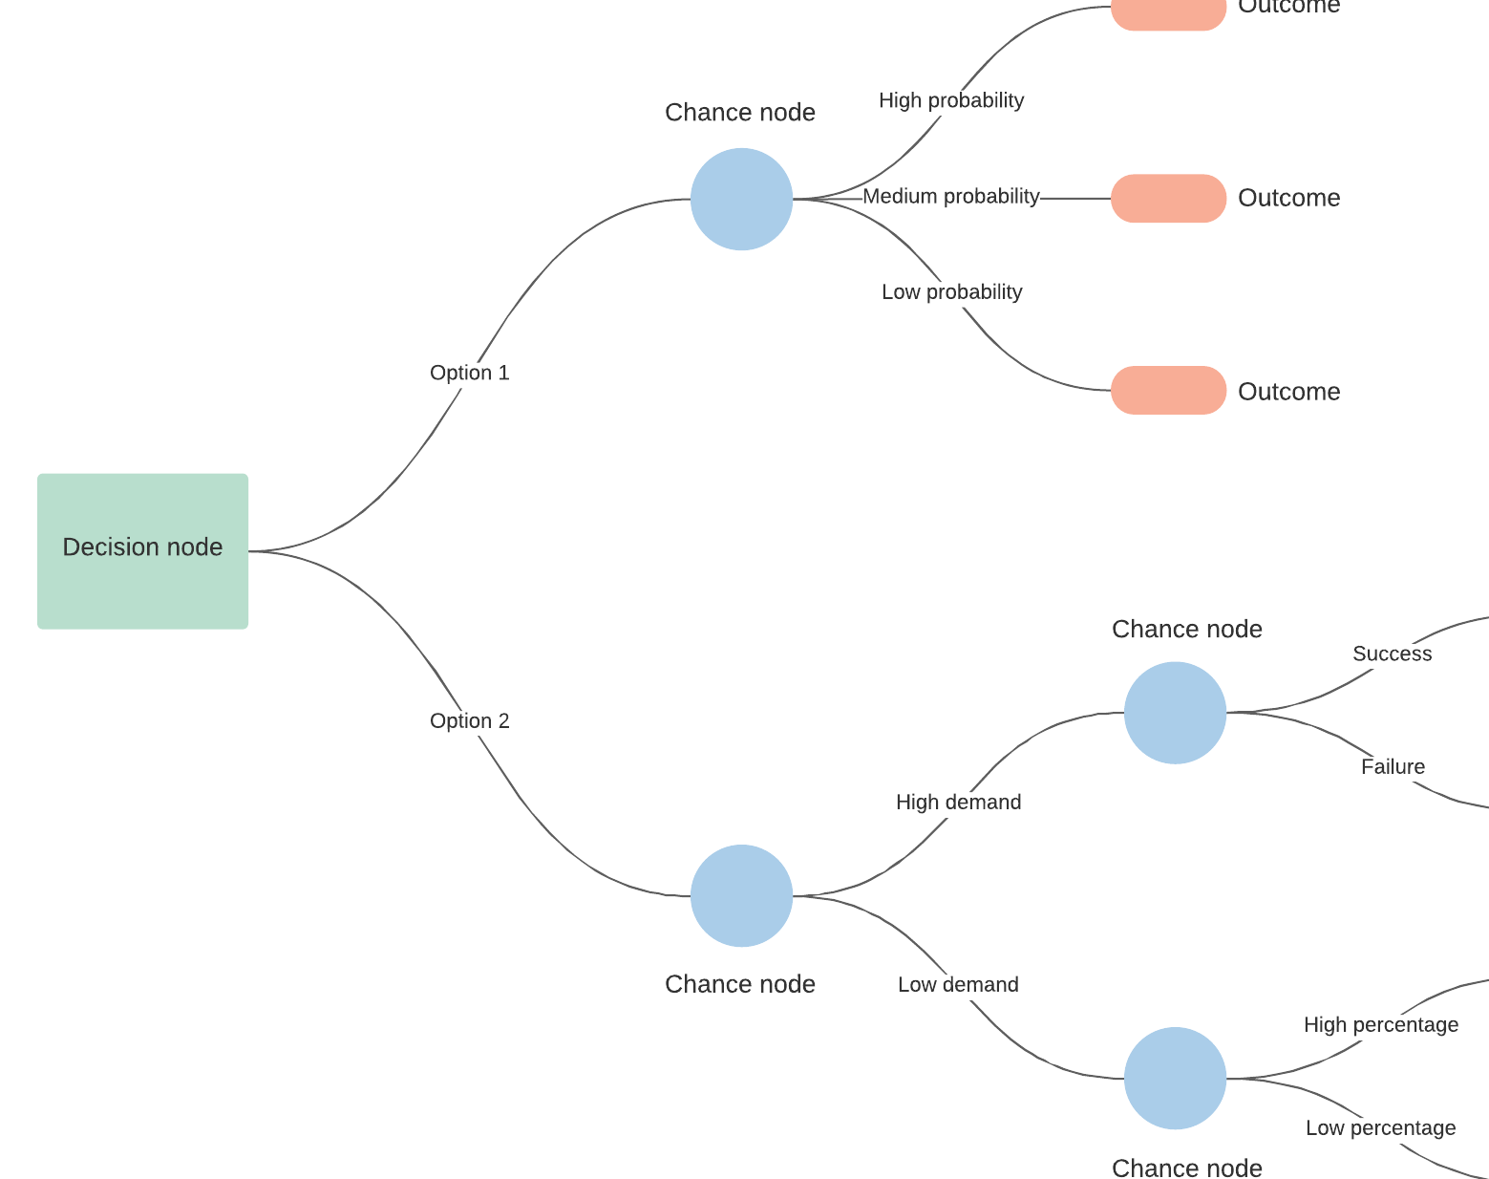
Modelos de Machine Learning Comunes en IoT
Ejemplos: Regresión lineal, árboles de decisión, redes neuronales ligeras, y clasificadores como SVM. Se eligen según recursos del dispositivo y tipo de problema.

Slide 9
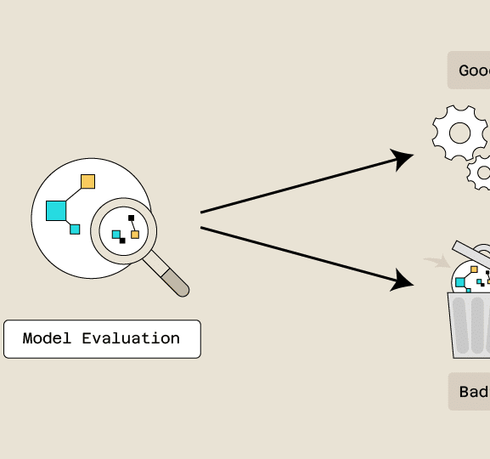
Entrenamiento y Evaluación de Modelos
Se entrenan modelos con datos históricos y se evalúan usando métricas como precisión, recall y F1-score. Es crucial validar antes de implementar en dispositivos reales.

Slide 10
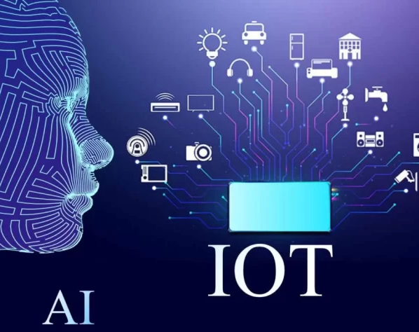
Implementación de Modelos en Dispositivos IoT
Se adapta el modelo para ejecutarse en dispositivos con pocos recursos. Opciones: TensorFlow Lite, Edge ML, microML u optimización manual.

Slide 11
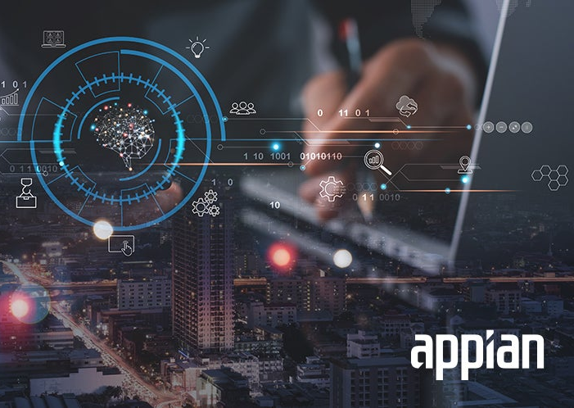
Casos de Uso
Ejemplos prácticos:
  Agricultura inteligente (predicción de riego).
  Monitoreo médico remoto.
  Predicción de fallos en maquinaria industrial.
  Hogares inteligentes.

Slide 12
APLICACIONES POR MEDIO DE EJEMPLOS
Optimización del Consumo Energético en Hogares Inteligentes con Redes Neuronales Ligeras
Análisis de Tráfico Urbano en Tiempo Real para Gestión Inteligente de Semáforos
Reconocimiento de Patrones de Uso en Dispositivos Domésticos para Personalización Automática

Slide 13
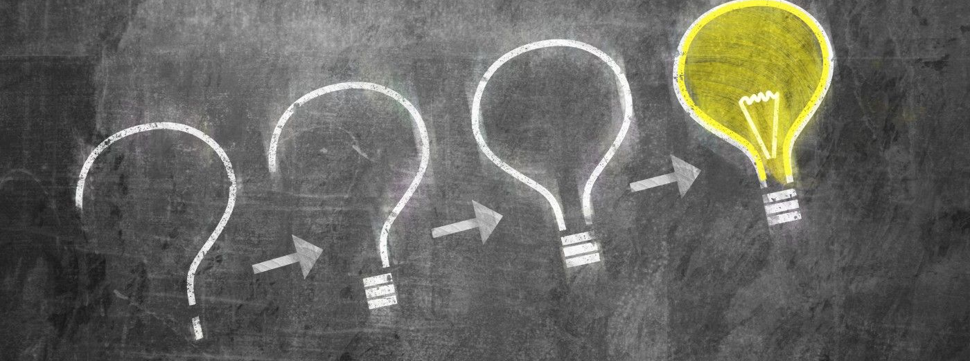
CONCEPTOS CLAVE
TinyML: Machine Learning Ultraligero en Microcontroladores
Edge Computing vs. Cloud Computing en Aplicaciones IoT con ML
Trade-off entre Precisión y Recursos en Modelos de IoT
Transfer Learning aplicado a Dispositivos con Pocos Datos
Seguridad y Privacidad en Sistemas de IoT con Aprendizaje Automático

Slide 14
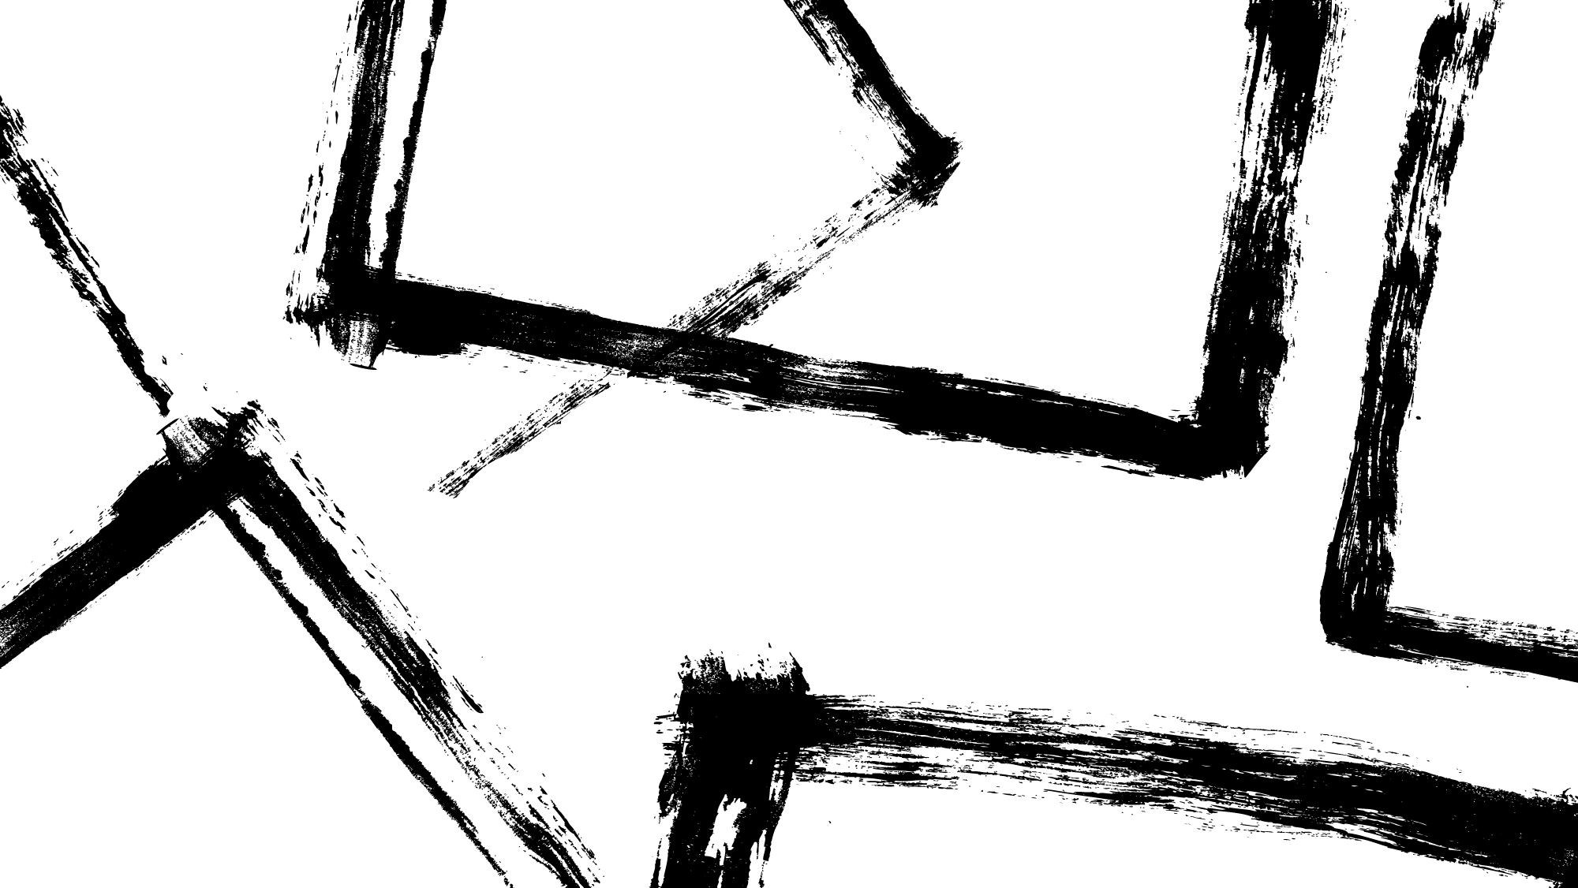

NOMBRE DEL VALOR Y/O ACTITUD
Perseverancia: dado que es la ultima clase los estudiantes han tenido perserverancia para llegar al final

Slide 15
REFERENCIAS
https://www.tensorflow.org/lite
https://create.arduino.cc/projecthub/iot-machine-learning
https://developer.arm.com/solutions/machine-learning

Slide 16

¡GRACIAS POR SU ATENCIÓN!
DUDAS
RECUERDA QUE TENEMOS NUESTRO FORO SEMANAL DONDE PUEDES CONSULTAR CUALQUIER DUDA QUE TE SURJA EN LA SEMANA

